Slide 1

Oulun kaupungin
MAARO-toimenpiteet
2020-2022
Oulun romanityöryhmä

Slide 2
Suomen romanipolitiikan rakenteet
Valtakunnallinen Romaniasiain neuvottelukunta (RONK) edistää romaniväestön tasavertaisia yhteiskunnallisia osallistumismahdollisuuksia sekä taloudellisia, sosiaalisia ja sivistyksellisiä elinolosuhteita. RONK toimii Suomessa romanien ja viranomaisten välisenä yhteistyö- ja asiantuntijaelimenä sosiaali- ja terveysministeriön yhteydessä.
Alueelliset romaniasiain neuvottelukunnat (AlueRonk) työskentelevät viranomaisten ja romaniväestön poikkihallinnollisina yhteistyöeliminä. Toiminnan tavoitteena on kehittää romanien asemaa alueellisella ja paikallisella tasolla sekä osallistaa romaneja heitä koskevaan päätöksentekoon. Alueelliset neuvottelukunnat pyrkivät myös edistämään yhdenvertaisuutta ja torjumaan romaneihin kohdistuvaa syrjintää. Neuvottelukuntien toiminta ja asema perustuu valtioneuvoston asetuksiin (VNA 1019/2003 ja VNA 1350/2009).

Slide 3

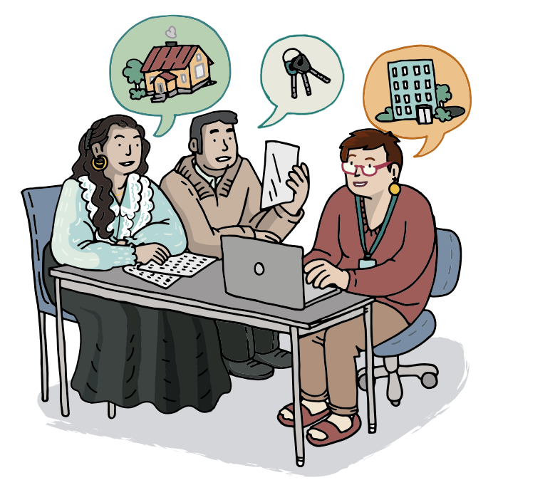
Paikallisromanityöryhmät (PRT) ovat kunnanhallituksen nimeämiä toimikuntia, joiden työskentelyn tarkoituksena on lisätä romanien osallisuutta, aktiivisuutta sekä yhdenvertaisuutta ja näin kehittää paikallisen romaniväestön mahdollisuuksia osallistua omien elinolojensa parantamiseen.
Työryhmien tärkeimpiä tavoitteita ovat romanien kohtaamien ennakkoluulojen ja stereotypioiden poistaminen ja aktiivinen tiedottaminen romaneihin liittyvistä kysymyksistä.
Romanityöryhmien päämääränä on edistää kulttuurien välistä vuorovaikutusta sekä luoda uutta toimintakulttuuria ja kumppanuuksia paikallistasolla. Paikallisromanityöryhmissä romanitoimijat, kaupungin ja kunnan edustajat tekevät yhteistyötä romanikysymysten esille nostamiseksi, jotta romaneihin liittyvät kysymykset otettaisiin huomioon yhteiskunnan eri alueilla.

Slide 4
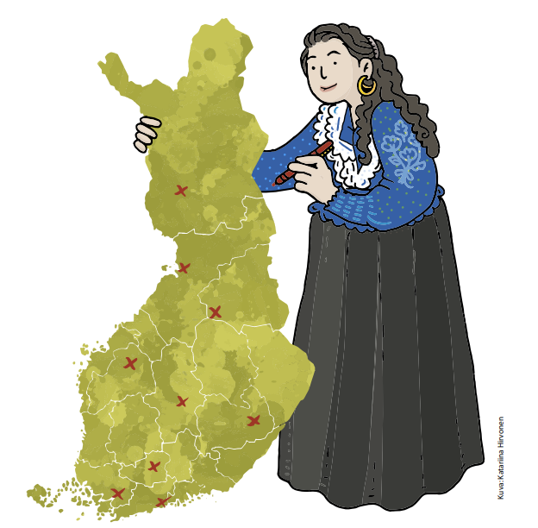
MAARO
Paikallisille ja maakunnallisille toimijoille tarkoitettu opas romanipoliittisen ohjelman (ROMPO2) toteuttamisen tueksi

Slide 5
MAARO -opas
Opas on laadittu, koska kansallista toimenpideohjelmaa täydentämään tarvitaan lisää paikallisia ja maakunnallisia romaniasiain toimenpideohjelmia (nk. MAARO-ohjelmia)
MAARO-ohjelmaan sisältyvät toimenpiteet johdetaan ROMPO2:sta. Ne heijastavat kuitenkin myös kunkin alueen romaniväestön toiveita ja tarpeita sekä olemassa olevaa palvelurakennetta
MAARO-ohjelmien laatiminen ja toimeenpano vahvistaa alueellisesti ja paikallisesti romanien ja heitä edustavien järjestöjen kuulemista sekä avaa romaneille uusia paikallistason vaikutusmahdollisuuksia heitä itseään koskevissa asioissa
Pysyvät hallinnolliset rakenteet, kuten alueelliset romaniasiain neuvottelukunnat ja paikallistyöryhmät, ovat yhdessä toimivan kansalaisjärjestökentän ja erilaisten hanketoimijoiden kanssa avainasemassa MAARO-ohjelmien kehittämisessä
MAARO
paikallinen romaniaisain toimenpideohjelma
ROMPO2 ,
romanipoliittinen ohjelma

Slide 6
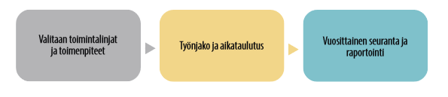
Oulun kaupungin MAARO-ohjelmaa luotsaa Oulun paikallistyöryhmä
Työryhmän jäsenet ja tietoa työryhmän toiminnasta
https://www.ouka.fi/oulu/kohderyhmat/romanit

Slide 7

toimenpide | vastuutahot | aikataulu
Tiedotetaan oppivelvollisuusiän pidentymisestä romaniperheille | OSAO yhteistyössä AlueRONKin, Naisten kulman ja paikallistyöryhmän kassa | 2021-2022
Levitetään tietoa OPH:n valtakunnallisen varhaiskasvatus- ja esiopetusselvityksen tuloksista | AlueRONK ja paikallistyöryhmä | 2021-2022
Kohdennetaan romanilasten vanhemmille tietoa avoimen varhaiskasvatuksen eri muodoista. | Varhaiskasvatus ja paikallistyöryhmä | 2021-2022
Levitetään tietoa romaneja koskevista oppimateriaaleista. | Paikallistyöryhmä | 2020
Huomioidaan romanien koulutuskysymykset opetus ja kasvatushenkilöstön täydennyskoulutuksissa sekä romanioppilaiden vanhemmille järjestetään koulutuksellinen vanhempainilta | AlueRONK, OPH, paikallistyöryhmä, oppilaitokset | 2021-2022
Toimintalinja 1: Romanien koulutukseen osallistumisen vahvistaminen kaikissa koulutusmuodoissa ja kaikilla koulutustasoilla

Slide 8
toimenpide | vastuutahot | aikataulu
Tiedotetaan romaniväestöä työllisyyden kuntakokeilusta kaupungin nettisivuilla, sosiaalisen median kanavissa sekä henkilökohtaisissa kohtaamisissa ja ryhmätoiminnoissa. | BusinessOulu, Naisten Kulma, ARonk | 2021-2022
Huomioidaan nivelvaiheet peruskoulusta toiselle asteelle, toiselta asteelta ammattikorkeakouluun tai yliopistoon, toiselta asteesta tai korkeakoulusta työelämään. Yhteistyön ja tietoisuuden lisääminen. | Paikallistyöryhmä, oppilaitokset, Byströmin Ohjaamo, Naisten kulma, Business Oulu | 2020-2022
Romaniväestölle kohdennettujen koulutusten suunnittelu ja järjestäminen yhteistyössä eri koulutustahojen kanssa | AlueRonk, paikallistyöryhmä, Naisten Kulma | 2021-2022
Vahvistetaan asiakastyössä yksilöllistä ja kokonaisvaltaista palvelutarvearviointia. Järjestetään romanikulttuuriluentoja. | BusinessOulu, Byströmin Ohjaamo, TE-toimisto, Yhdyskunta ja ympäristöpalvelut, Naisten Kulma | 2021-2022
Kohdennetaan romaninuorille tiedotusta kesätyömahdollisuuksista sekä ohjausta kesätöiden hakuun. | Byströmin Ohjaamo ja Business Oulu, AlueRonk, Nuorisopalvelut, Naisten Kulma | 2021-2022
Toimintalinja 2: Ammatillisen osaamisen, työllisyyden, yrittäjyyden ja työmarkkinoille integroitumisen edistäminen

Slide 9
toimenpide | vastuutahot | aikataulu
Edistetään romanien huomioimista alueellisessa ja kunnallisessa yhdenvertaisuussuunnittelussa. | ARONK, konsernipalvelut, paikallistyöryhmä, osallisuuden, yhdenvertaisuuden ja tasa-arvon ohjausryhmä | 2020, 2021, 2022
Kehitetään romanien parissa tehtävää päihde-, mielenterveys ja vankityötä Romano Mission vankilatyöhankkeissa aiemmin pilotoitujen mallien mukaisesti. | Naisten kulma, Romano Missio | 2020-2022
Toteutetaan ympäristöministeriön vuosien 2012 ja 2018 romanien asumisselvitysten kehittämisehdotuksia. | Yhdyskunta ja ympäristöpalvelut | 2021-2022
Tiedotetaan lainsäädännön ja hyvän hallintotavan mukaisista sekä kulttuuriset piirteet huomioivista menettelytavoista asukasvalinnoissa ja asumisneuvonnassa. | Yhdyskunta ja ympäristöpalvelut | 2020
Lisätään romaniväestön tietoutta syrjinnän eri muodoista, erityisesti moniperusteisesta syrjinnästä ja sisäisestä syrjinnästä sekä niihin liittyvästä lainsäädännöstä ja uhrien auttamisesta | Naisten Kulma, romanityöryhmä, ARONK | 2021-2022
Toimintalinja 3: Romaniväestön yhdenvertaisen kohtelun ja palvelujen käytön ja niiden vaikuttavuuden edistäminen peruspalveluissa sekä asumisessa

Slide 10
toimenpide | vastuutahot | aikataulu
Tuetaan, koulutetaan ja ohjataan romaniväestöä sekä tarvittaessa viranomaisia lähi- ja perhesuhdeväkivaltaan tukitoimiin liittyen | Naisten Kulma, OETK | 2021-2022
Lisätään romaniväestön osallisuutta ja tietoutta harrastus- ja vapaa-ajan palveluiden käyttäjinä. | Naisten Kulma, järjestöt, seurakunnat, nuorisopalvelut, ARONK | 2021-2022
Toimintalinja 3: Romanikielen, taiteen ja -kulttuurin säilymisen ja kehittymisen tukeminen
Toimintalinja 4:
Romanikielen, taiteen ja -kulttuurin säilymisen ja kehittymisen tukeminen
Toimintalinja 5: Romaniväestön voimaannuttaminen ja osallisuuden vahvistaminen
Toimintalinja 7:
Alueellisen ja paikallisen romanityön kehittäminen
Perehdytään romanikielen kansalliseen elvytysohjelmaan sen valmistuttua ja toimeenpannaan sen kuntia koskevia vastuita | ARONK, paikallistyöryhmä | 2021-2022
Innostetaan lapsia ja nuoria romanikielen oppimiseen etäopetussarjan avulla. | ARONK, paikallistyöryhmä, Naisten Kulma | 2021
Lapset ja nuoret huomioidaan kohderyhmänä erilaisissa tapahtumissa. | ARONK, paikallistyöryhmä, nuorisopalvelut | 2020-2022
Paikallistyöryhmä osallistuu yhteistyöpäiviin | ARONK | 2021

Slide 11
Liikennevaloilla arvioidaan toimenpiteiden edistymistä
toteutunut
toteutunut, jatkuu
kesken
ei toteutunut

Slide 12
Lisätietoja
Ota yhteyttä!
Sari Lahdenperä
Sivistys- ja kulttuuripalvelut,
Romanityöryhmän pj
p. 0447 038 245
sari.lahdenpera(at)ouka.fi
Henry Lindgren
Aluehallintovirasto
Erikoissuunnittelija, romaniasiat
p. 0295 017 564 henry.lindgren(at)avi.fi

